Slide 1
REFERÁT
Pardubický kraj
Terka & Béďa

Slide 2
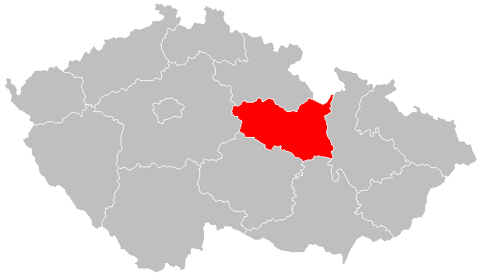
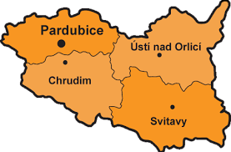
Pardubický kraj je
jedním ze
14 krajů ČR.
Je to pátý
nejmenší kraj .
Pardubický kraj
má 4 okresy.

Slide 3
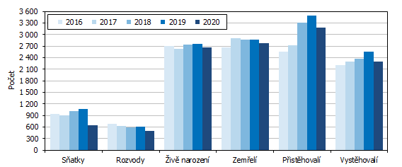
V Pardubicích žije
91 755 obyvatel.

Slide 4
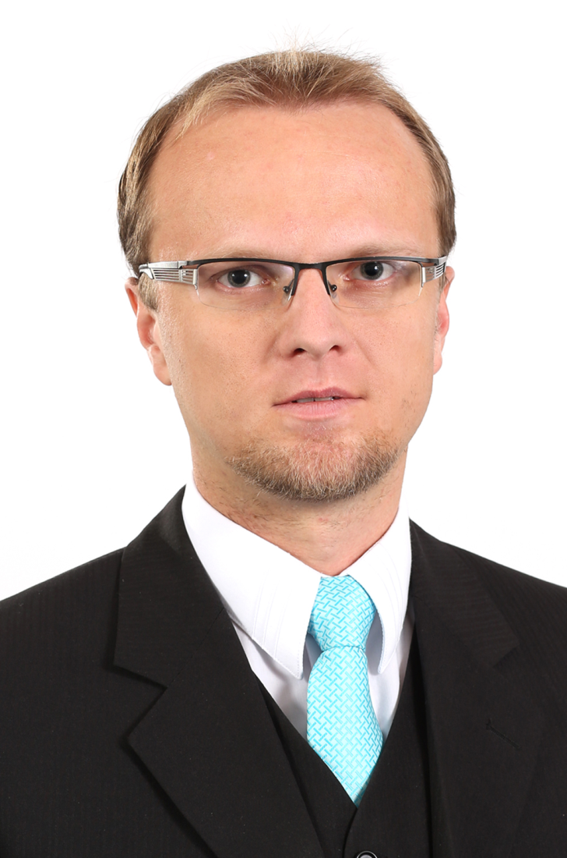
Martin Netolický
je hejtman
Pardubického kraje.

Slide 5
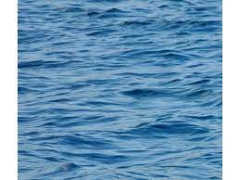
Voda v pardubickém kraji
Krajem protéká řeka Labe
Nedaleko Svitav pramení řeka Svitava
Pramení tu i řeka Morava
Vodní nádrž Seč

Slide 6
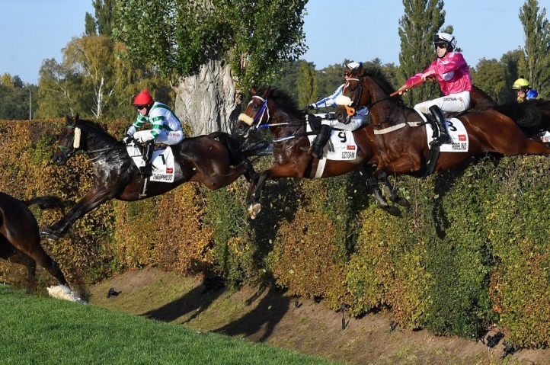
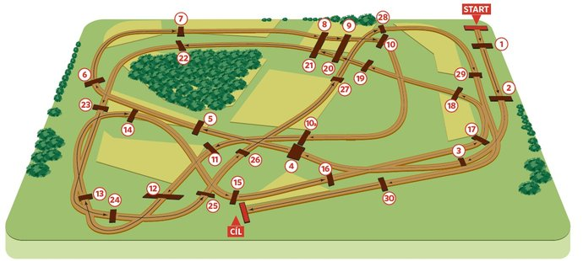
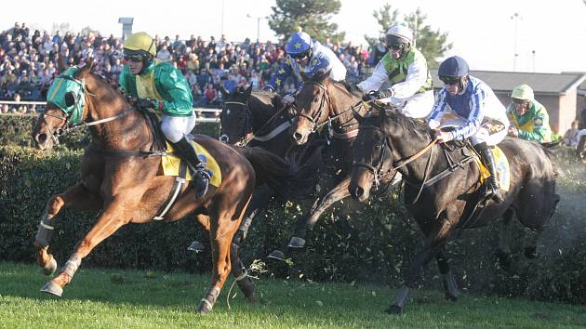
V Pardubicích se pořádá každý rok
druhou neděli v říjnu velká Pardubická.
Je tam celkem
31 překážek
V závodě soutěží
15 až 20 koní

Slide 7
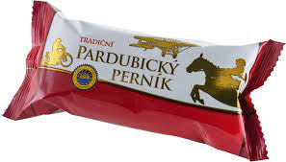
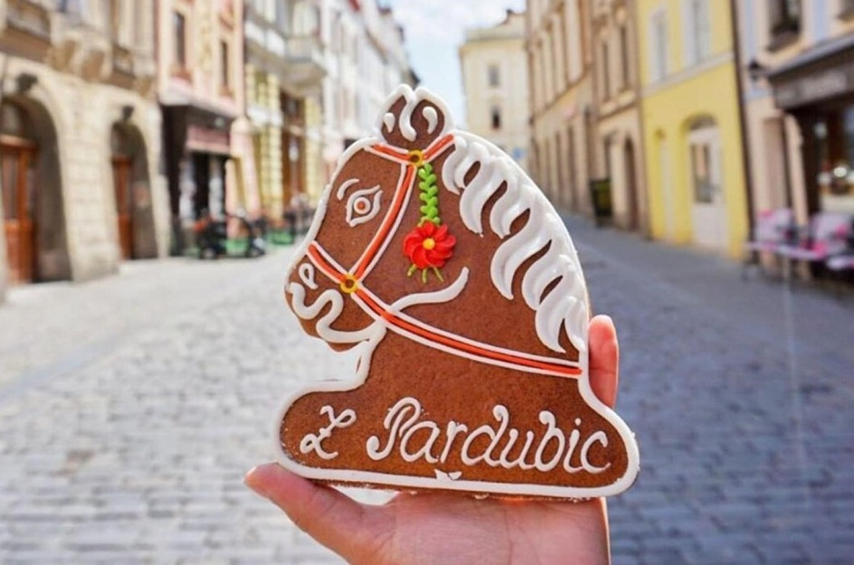
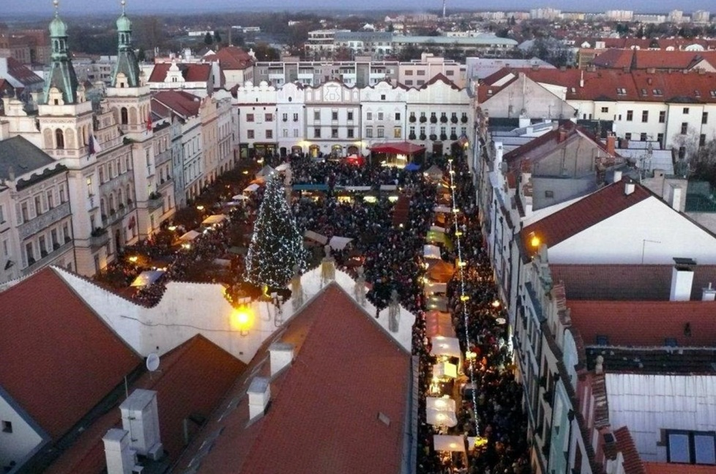
V Pardubicích je
nejslavnější
Pardubický perník.
Najdete ho na každém
trhu v Pardubicích

Slide 8
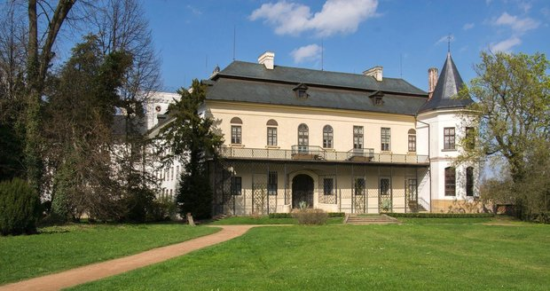
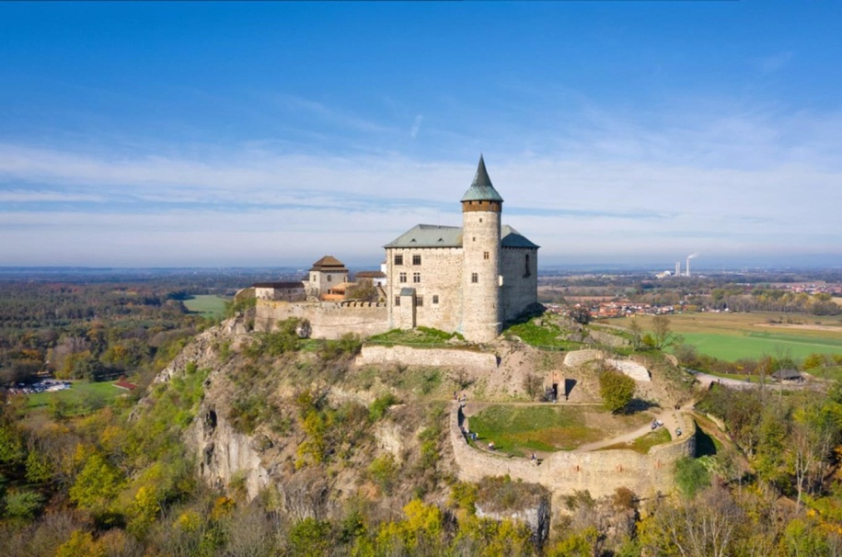
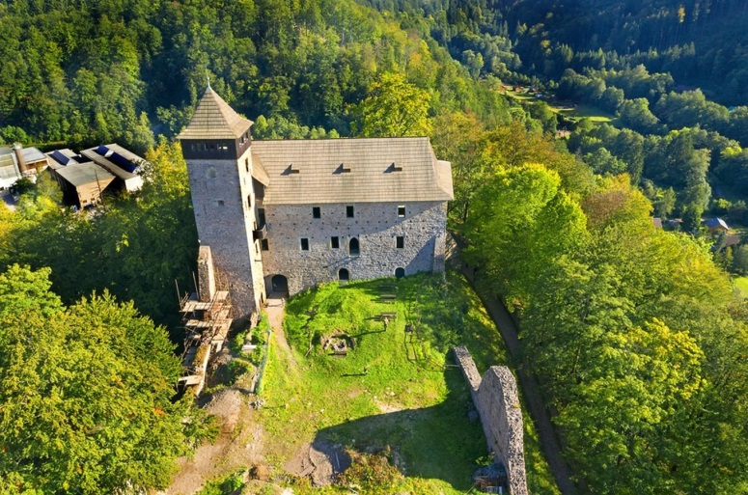
Mezi památky patří
Zámek Slatiňany
Kunětická hora
Hrad Litice

Slide 9
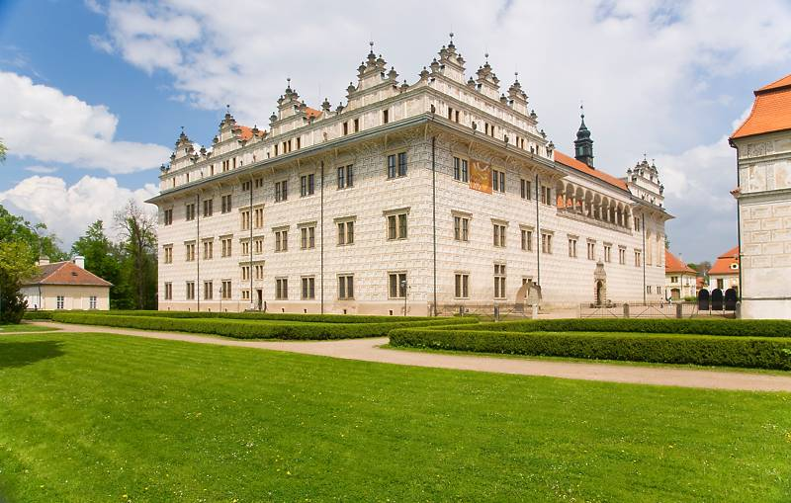
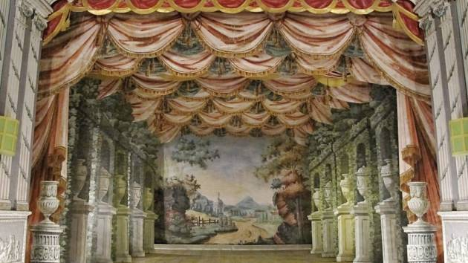
Zámek Litomyšl
Zámek byl dokončen
roku 1573.
Je to zámek s obrovskou
zahradou.
Divadlo Litomyšl
Je to jedno z
nejstarších
divadel.

Slide 10
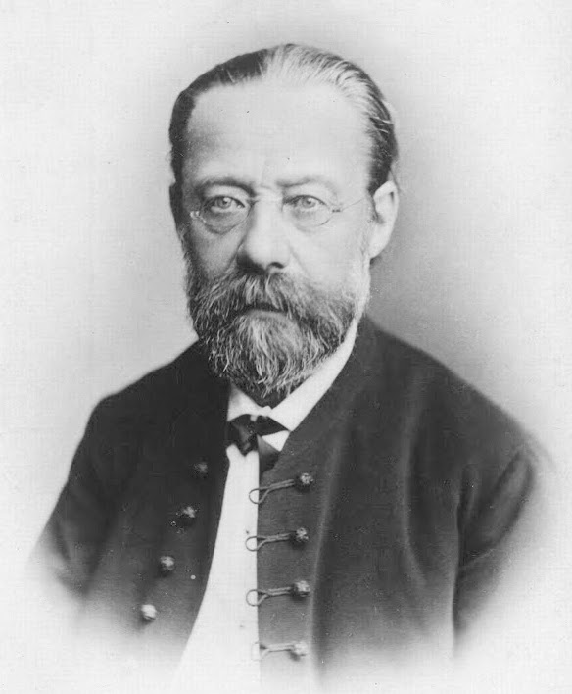
V Litomyšli se 2.března 1824 narodil
známý skladatel Bedřich Smetana.
Začal hrát už v pěti
letech na housle.
V padesáti
letech přišel
o sluch, ale přesto
skládal skladby dál
jen podle not.

Slide 11
HUDEBNÍ FESTIVAL Smetanova Litomyšl
Hrají se tam například
skladby :
Má vlast ,
prodaná nevěsta ,
Libuše atd.
Každoročně se pořádá v okolí Litomyšle
už od roku 1949.

Slide 12
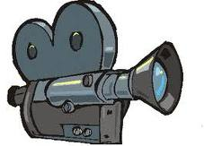
VIDEA
Vltava
Pardubice

Slide 13
VIDEA
Vltava :
https://www.youtube.com/watch?v=Wwd51vB7Uow
Pardubice
https://www.youtube.com/watch?v=8tVVYdV8n3I

